Slide 1
Nella seconda metà degli anni Venti si avvia una fase protezionistica, in particolare tramite dazi sui cereali, con l’obiettivo di sviluppare e modernizzare la produzione agricola italiana («battaglia del grano»)
Sempre in ambito agricolo, è lanciata la «bonifica integrale»: piano di bonifiche di terre paludose e malariche in Italia centro-meridionale allo scopo di renderle coltivabili
L’11 febbraio 1929 sottoscrizione dei Patti Lateranensi, con cui lo Stato italiano e la Chiesa cattolica si riconoscono reciprocamente dopo l’occupazione di Roma nel 1870
Il Concordato prevede una serie di concessioni dello Stato nei confronti della Chiesa cattolica: dal valore civile del matrimonio religioso, all’insegnamento obbligatorio della dottrina cattolica a scuola, al riconoscimento dell’Azione cattolica, unica organizzazione non fascista autorizzata dal regime

Slide 2
Rafforzamento del consenso delle masse intorno al regime e voto plebiscitario a favore del fascismo nelle elezioni del 1929, tenute però con la nuova legge elettorale che prevede un’unica lista fascista
Il regime fascista si rafforza anche tramite una serie di miti e di rituali, che si basano sull’idea per cui soltanto il fascismo rappresenta la nazione, mentre tutti gli altri partiti politici sono forze ostili alla nazione
Idea del «partito-milizia» legata strettamente al culto della Grande guerra e dei caduti in guerra
Sacralizzazione della politica fascista: culto dei caduti e rito del «presente»
Grandi cerimonie pubbliche basate su una «comunione spirituale» fra il capo del fascismo (il «Duce») e le masse

Slide 3
La situazione extraeuropea
Soprattutto dopo la Prima guerra mondiale si sviluppano movimenti indipendentistici nelle realtà coloniali extraeuropee
L’esperienza della guerra da parte dei reparti coloniali delle grandi potenze e la suggestione di ideologie totalizzanti come il comunismo e il fascismo influenzano l’elaborazione teorica di leader extraeuropei
Le idee politiche e le ideologie occidentali vengono così utilizzate contro l’egemonia occidentale, in genere ibridandosi con modelli ideali locali

Slide 4
La Repubblica cinese, nata nel 1911 in seguito al crollo dell’Impero, trova un suo equilibrio precario nel 1923 sotto la guida del Partito nazionalista cinese (Kuomintang) di Sun Yat-sen, con la costituzione di un governo a Canton, anche attraverso la collaborazione con il Partito comunista cinese
Dopo la morte di Sun Yat-sen, la guida del Kuomintang e della Repubblica cinese è presa da Chiang Kai-shek, che rafforza il regime nazionalista, sposta la capitale a Nanchino e si scontra con il sempre più forte Partito comunista cinese, guidato da Mao Tse-tung
Nel 1931 il Giappone occupa la Manciuria
Nel 1937 accordo fra Chiang Kai-shek e comunisti per la resistenza nei confronti dei giapponesi

Slide 5
Negli anni interbellici il Giappone continua a rafforzare l’esercito
Conseguenza: crescita dell’industria siderurgica e meccanica e aumento del peso dei militari nelle scelte politiche dei governi
Il Giappone sviluppa piani di aggressione imperialistica su territori dell’Asia orientale, in particolare la Manciuria, dopo aver già occupato in precedenza Taiwan e Corea
Nonostante l’introduzione del suffragio universale maschile (1925), il sistema politico giapponese si caratterizza sempre più in senso autoritario e militarista, con la marginalizzazione dei partiti di opposizione democratica e socialista

Slide 6
L’iniziativa di occupare la Manciuria è stata presa in modo autonomo dai militari e viene riconosciuta dal governo giapponese, con l’istituzione nel 1932 del Manciukuò come uno Stato autonomo dipendente dal Giappone
Condanna della Società delle Nazioni e suo abbandono da parte del Giappone (1933)
Nel 1937 si afferma un governo autoritario e nazionalista, che impone dei principi basati sulla sacralità dell’imperatore e su una concezione della superiorità della «razza» giapponese
Inoltre, il governo punta ad aggredire la Cina: nel 1937 viene conquistata Nanchino dove viene attuata una politica di sterminio ai danni di militari e soprattutto civili cinesi (circa 200.000 morti)

Slide 7
Fra il 1937 e il 1938 conquista giapponese della Cina nord-orientale
Nel 1940 nasce ufficialmente in Giappone un regime militare a partito unico
Per quanto riguarda l’India, nonostante il contributo dato dai militari indiani nelle file dell’esercito britannico durante la guerra, non viene riconosciuta alcuna autonomia e viene anzi mantenuto il sistema repressivo in vigore
Acquista sempre più rilevanza la figura di Gandhi, indù di formazione occidentale, sostenitore di un’azione politica di massa per un’emancipazione rispetto al dominio britannico attuata attraverso la non violenza

Slide 8
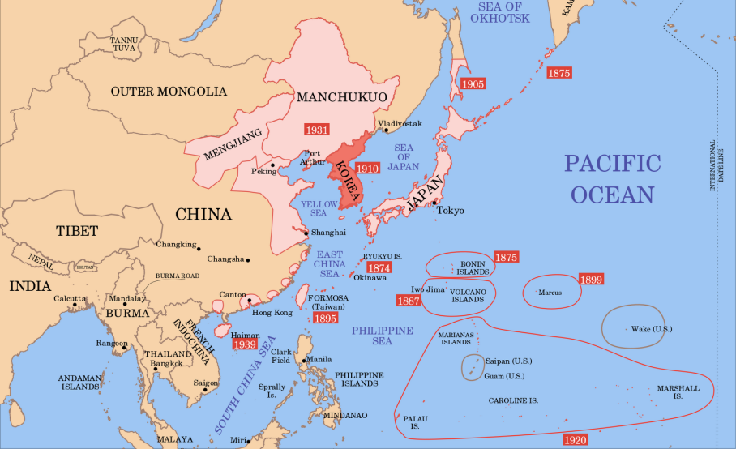
Espansionismo giapponese

Slide 9
Nel 1920 Gandhi si pone a capo del Congresso nazionale indiano, organizzazione politica degli indù, tentando di coinvolgere nella sua azione anche gli indiani musulmani, con pochi risultati vista la diffidenza della Lega musulmana rispetto alla non violenza
Gandhi punta sulla strategia della non cooperazione, invitando gli indiani alla disobbedienza civile allo scopo di mettere in crisi il sistema di dominio britannico in India
Nel 1930 Gandhi realizza la «marcia del sale», con cui le masse indiane violano il monopolio britannico della produzione di sale
Incarcerato, Gandhi poi ricorre allo sciopero della fame
Il governo britannico concede all’India una costituzione (1935), che prevede maggiori autonomie per i governi locali, ma Gandhi punta ad ottenere l’indipendenza

Slide 10
Per quanto riguarda le realtà del mondo islamico, la fine dell’Impero ottomano e l’abolizione del califfato ha fatto venir meno un punto di riferimento importante per i musulmani a livello mondiale
I territori islamici sono quindi dominati in buona parte da potenze occidentali: la Francia nel Maghreb, l’Italia in Libia, il Regno Unito in Egitto, Francia e Regno Unito in Medio Oriente, i musulmani indiani dal Regno Unito e l’Indonesia dall’Olanda
Restano tre grandi stati indipendenti musulmani: Turchia, Arabia Saudita e Persia
La Repubblica turca, nata nel 1923, ha al suo vertice il presidente Mustafà Kemal

Slide 11
La Turchia diventa un sistema autoritario, con un parlamento dominato da un unico partito (il Partito repubblicano del popolo)
Culto della personalità di Kemal, sull’esempio dell’Italia fascista e della Russia comunista, che si fa chiamare Atatürk (padre dei turchi) e che può contare sull’appoggio dell’esercito
Politica di laicizzazione e modernizzazione: ridimensionamento del ruolo dell’Islam, occidentalizzazione dei costumi, sostituzione dell’alfabeto arabo con quello latino
Viene poi varata una legislazione che prevedeva la parificazione giuridica della donna: abolizione della poligamia, diritto al divorzio, diritto di voto

Slide 12
Opposizione da parte del movimento indipendentista curdo e dura repressione turca
In Persia, il potere viene conquistato da Reza Kahn della dinastia Pahlavi, nuovo shah, che nel 1935 muta il nome della Persia in Iran e instaura un sistema autoritario con l’appoggio dell’esercito
Reza Kahn si ispira al modello della Turchia di Mustafa Kemal: modernizzazione, laicizzazione e limitazione del potere dell’Islam sciita, occidentalizzazione dei costumi
L’economia iraniana è nelle mani delle grandi compagnie occidentali, in particolare britanniche
In Arabia Saudita permane invece un sistema autoritario a base religiosa molto arretrato

Slide 13
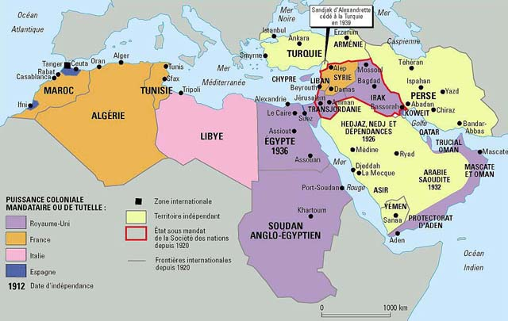
Islam e colonialismo europeo fra le due guerre mondiali

Slide 14
Il generale risentimento antioccidentale che si diffonde nel mondo islamico vede lo sviluppo di un nazionalismo che spesso si colora di radicalismo islamico
Diffusione del movimento della Fratellanza musulmana, che si basa sulla condanna delle idee occidentali, della laicità ma anche della corruzione morale e dell’imperialismo economico occidentale
Idea di costruire uno Stato islamico
Dopo la guerra, l’emigrazione ebraica in Palestina (sotto amministrazione britannica), incoraggiata dalla dichiarazione Balfour del 1917, prosegue e aumenta di intensità
Gli ebrei si dotano di una formazione di tipo paramilitare (Haganah) in funzione di difesa contro gli arabi

Slide 15
Gli arabo-palestinesi portano avanti una opposizione antibritannica ed antisionista, che ha due anime: nazionalista e religiosa
Negli anni Trenta lo sceicco al-Qassam unisce queste due anime con la fondazione dell’Associazione dei giovani musulmani
Rivolta arabo-palestinese (1936-38), repressa dal Regno Unito
Conseguenza: amministrazione militare britannica della Palestina e limitazione dei flussi di immigrazione degli ebrei
In Sudafrica si afferma un sistema razzista, che vede dominare i bianchi afrikaans (discendenti dei boeri) e gli inglesi, con i neri in una posizione subordinata
A rappresentare gli interessi dei neri c’è l’African National Congress, organizzazione nata nel 1912

Slide 16
In America latina si impone dopo la guerra l’egemonia economica statunitense con una marginalizzazione della presenza britannica
Le grandi società statunitensi controllano in regime di autentico monopolio interi rami economici nell’ambito agricolo e minerario nei paesi dell’America centro-meridionale
Gli USA controllano militarmente ma soprattutto diplomaticamente e finanziariamente i governi di questi paesi allo scopo di tutelare gli interessi delle grandi società statunitensi
Sempre più spesso dagli anni Trenta gli USA appoggiano direttamente dittature militari, capaci di impedire tentativi rivoluzionari antiamericani

Slide 17
In Messico fasi rivoluzionarie si alternano a dittature militari
Sotto la presidenza di Lazaro Cárdenas (1934-40), si afferma una fase democratico-progressista: riforma agraria, nazionalizzazione dell’industria petrolifera, avversata da USA e Regno Unito, che difendono gli interessi delle proprie grandi società petrolifere Standard Oil e Royal Dutch Shell
Anche in Argentina, fasi parlamentari si alternano con dittature
Nel 1943 si afferma un governo militare nazionalista e ostile agli USA, guidato dal generale Pedro Ramírez, il cui ministro del Lavoro è il colonnello Juan Domingo Perón, che porterà avanti una politica favorevole alla classe operaia in collaborazione con i sindacati

Slide 18
Crisi economica e democrazie occidentali
Gli anni Venti negli USA sono caratterizzati da una grande crescita economica
Causa principale: espansione del mercato dei beni di consumo durevoli (automobili, elettrodomestici), sostenuta dal pagamento rateale e da prestiti bancari
Progressiva saturazione del mercato, che colpisce anche l’indotto
Divaricazione fra saturazione del mercato e euforia del mercato borsistico
A fine ottobre del 1929 la «bolla speculativa» esplode e inizia un trend accelerato di vendite azionarie che porta ad un crollo del valore delle azioni stesse (29 ottobre 1929, «martedì nero» di Wall Street)

